Slide 1






GOODTOUR
PROJECT
Copyright ⓒ 2016. All right reserved by BiBook.

Slide 2

I love Travel ♥
여행 멤버
이름 : 김혜진
역할 : 리더
특징 : 알파고
이름 : 최천진
역할 : 매니저
특징 : 친절함?
Copyright ⓒ 2016. All right reserved by BiBook.
이름 : 김강일
역할 : 매니저
특징 : 군기반장
이름 : 김동욱
역할 : 멋쟁이
특징 : 멋쟁이

Slide 3

GOODTOUR
PROJECT
구트투어(GOODTOUR)
우리 팀 프로젝트 목적
다양한 테마(수학여행,체험학습 등)의 여행을
기준으로 사용자가 원하는 여행을 제공
정해져 있는 여행이 아닌 사용자가 원하는 여행을 직접 만들어 여행
단체여행을 중점으로 다른 여행에 비해 저렴한
가격으로 사용자가 이용
해외여행 을 추구하는 최근 경향 과 다르게
국내의 다양한 장소를 사용자가 경험

Slide 4

GOODTOUR
PROJECT
개인 담당 페이지
김혜진:
최천진:
김강일:
김동욱: 상품 리스트 페이지/상품상세 페이지/여행 만들기 페이지
Copyright ⓒ 2016. All right reserved by BiBook.

Slide 5
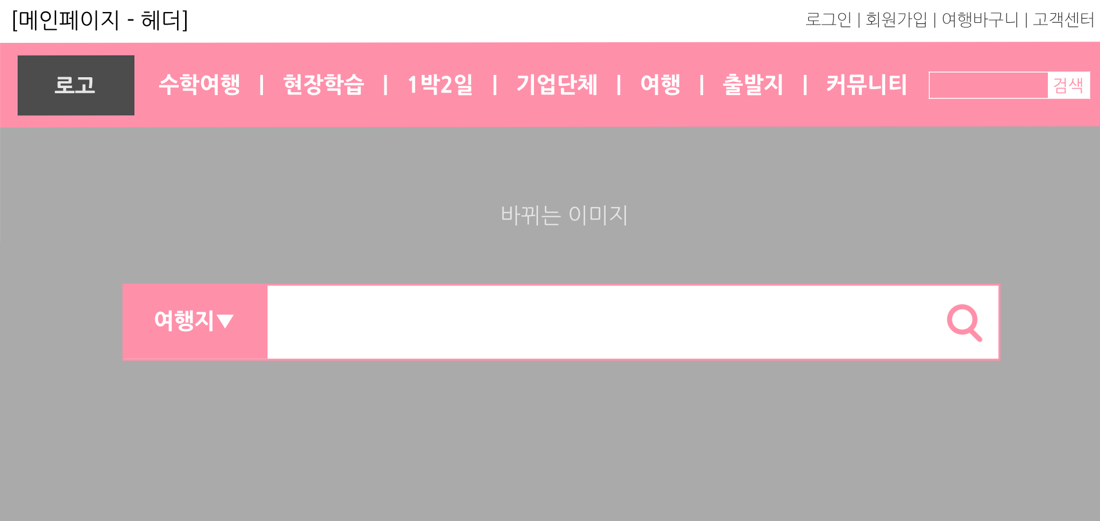
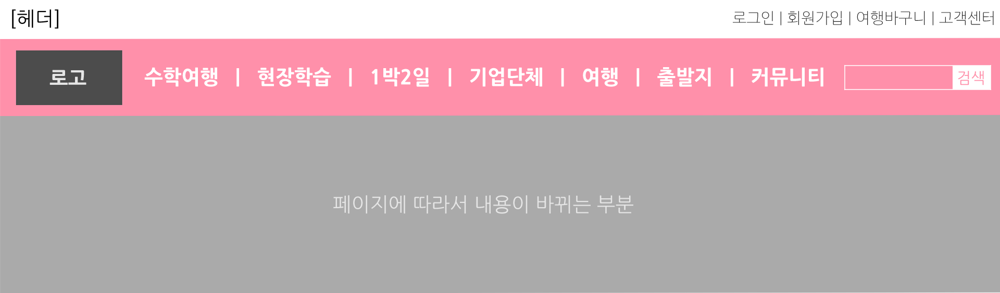
[메인 페이지 - 헤더]
로고를 클릭하면 메인 페이지로 이동합니다.
나머지 누르면 이동
작은 검색 창
시간에 따라 이미지가 바뀝니다. 사용자의 이미지 이동기능은 없음
버튼 누르면 메뉴가 뭐 뭐 나와야 할지 정해야 함.
그림 위에 있는 큰 검색 창
[메인 외 페이지 - 헤더]
메인 페이지와 모두 같음
페이지에 따라 이미지가 바뀜. 클릭은 되지 않음.
헤더의 흰색 줄이 로그인 유/무에 따라 바뀔지, 바뀌지 않을 지 고민 중.
바뀌지 않을 시 모든 메뉴 한 줄에 표시
로그아웃 | 마이페이지 | 여행바구니 | 고객센터

Slide 6
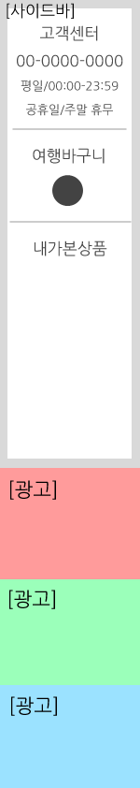
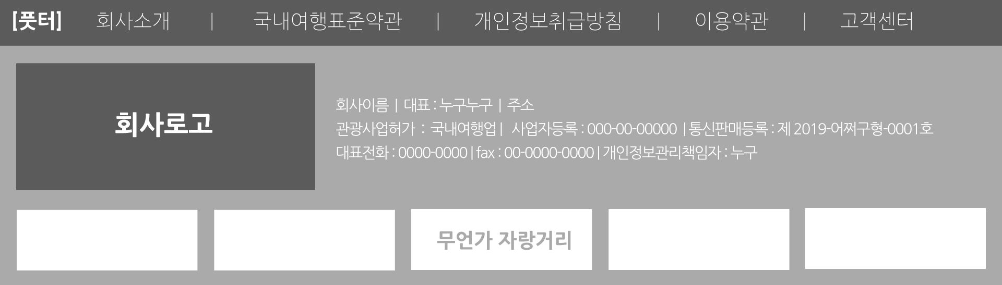
[사이드바]
고객센터의 영업시간 및 전화번호.
장바구니(여행바구니)에 몇개가 담겨있는지 표시
내가 본 상품들을 히스토리에 저장해서 표시. 세로 최대 몇개
클릭하면 페이지 이동하는 광고들
+탑 버튼 추가해야 함
사이드바는 스크롤바를 따라 이동함.
[풋터]
회사로고, 자랑거리는 클릭해도 아무 기능 없음.
페이지 이동
TOP▲

Slide 7

아이디 찾기와 비밀번호 찾기 에 선택 버튼을 넣어서 선택 할 수 있는 기능을 준다.
1번에 올바른 입력 값을 넣었을 시에 검색하기로 넘어가서 찾을 수 있다.
아이디/비밀번호 찾기 SEARCH
X
아이디 찾기 비밀번호 찾기
1
성명(실명)
연락처
-
-
(가입시 입력한 휴대폰번호)
2
검색하기

Slide 8



바뀌는 이미지에는 국내 여행지가 랜덤으로 바뀌면서 나온다.
진행중인 이벤트는 세일중인 여행지나 패키지가 나온다.
가장 인기있는 여행지는 고객이 많이 찾고 많이 다녀온 여행지를 선정해서 게시한다.
1
진행중인 이벤트 안내
2
Top Destination
가장 인기있는 여행지
3
전주
제주도
경주

Slide 9
회원가입창이다.
아이디는 4~10자리이다.
비밀번호는 영 대소문자, 숫자를 포함한 8~15자리 이다.
회원가입
아이디
비밀번호
비밀번호 확인
성명(실명)
이메일
연락처
-
-

Slide 10

로그인 버튼을 누르게 되면 메인 페이지로 넘어간다.
회원가입 창이다.
아이디와 비밀번호 찾기를 할 수 있다.
로그인
아이디
로그인
1
패스워드
2
3
회원가입
아이디/비밀번호 찾기

Slide 11

-상품 리스트 페이지-
원하는 상품메뉴 클릭 시 하단에 조건에 맞는 상품들이 정렬
클릭 시 해당 상품의 상세페이지 로 이동
1
○○상품 | ○○상품
2
상품 이미지
상품제목
상품제목
상품제목

Slide 12
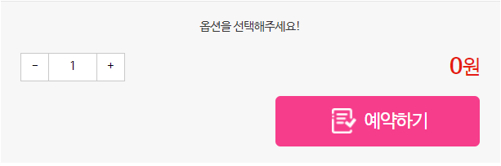
-해당상품 상세페이지-
해당 상품의 이미지를 슬라이드 식 으로 표현 버튼 클릭 시 이미지 슬라이드 버튼 클릭 시 맞는 순서에 관한 이미지 출력
해당상품의 옵션 선택
해당상품의 인원수 결정 및 예약하기 버튼 클릭 시 조건에 맞는 결제페이지로 이동
해당 상품의 소개 및 이벤트 옵션 설명
1
상품 제목 및 상품소개
2
옵션 선택
상품 이미지
3
옵션을선택해 주세요
-
1
+
예약하기
4
상품 이벤트 및 옵션 설명

Slide 13
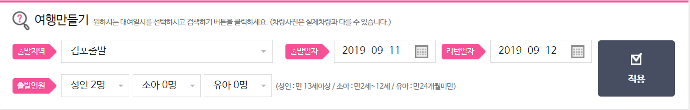
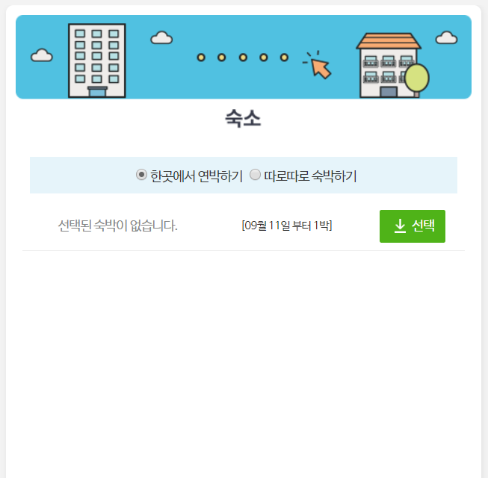
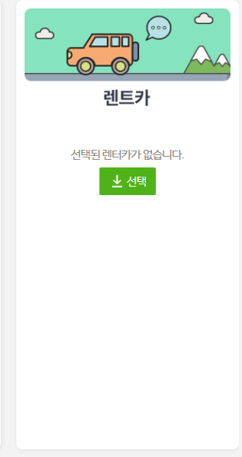
-여행 만들기 페이지-
원하는 조건을 설정하여 선택버튼 클릭 시 에서 설정한 조건에 맞는 숙소 및 렌터카 설정 가능 그 후 결제페이지로 이동
설정한 조건에 맞는 숙소 및 렌터카
설정 후 여행 만들기 설정 페이지에서 선택 한 상품들의 이름 가격이 출력
1
1
출발지역
출발일자
리턴일자
선택버튼
출발인원
성인 소아 유아 선택
숙소 이미지
렌트카
2
선택
선택
상품
이미지
상품이름 및 설명
3

Slide 14
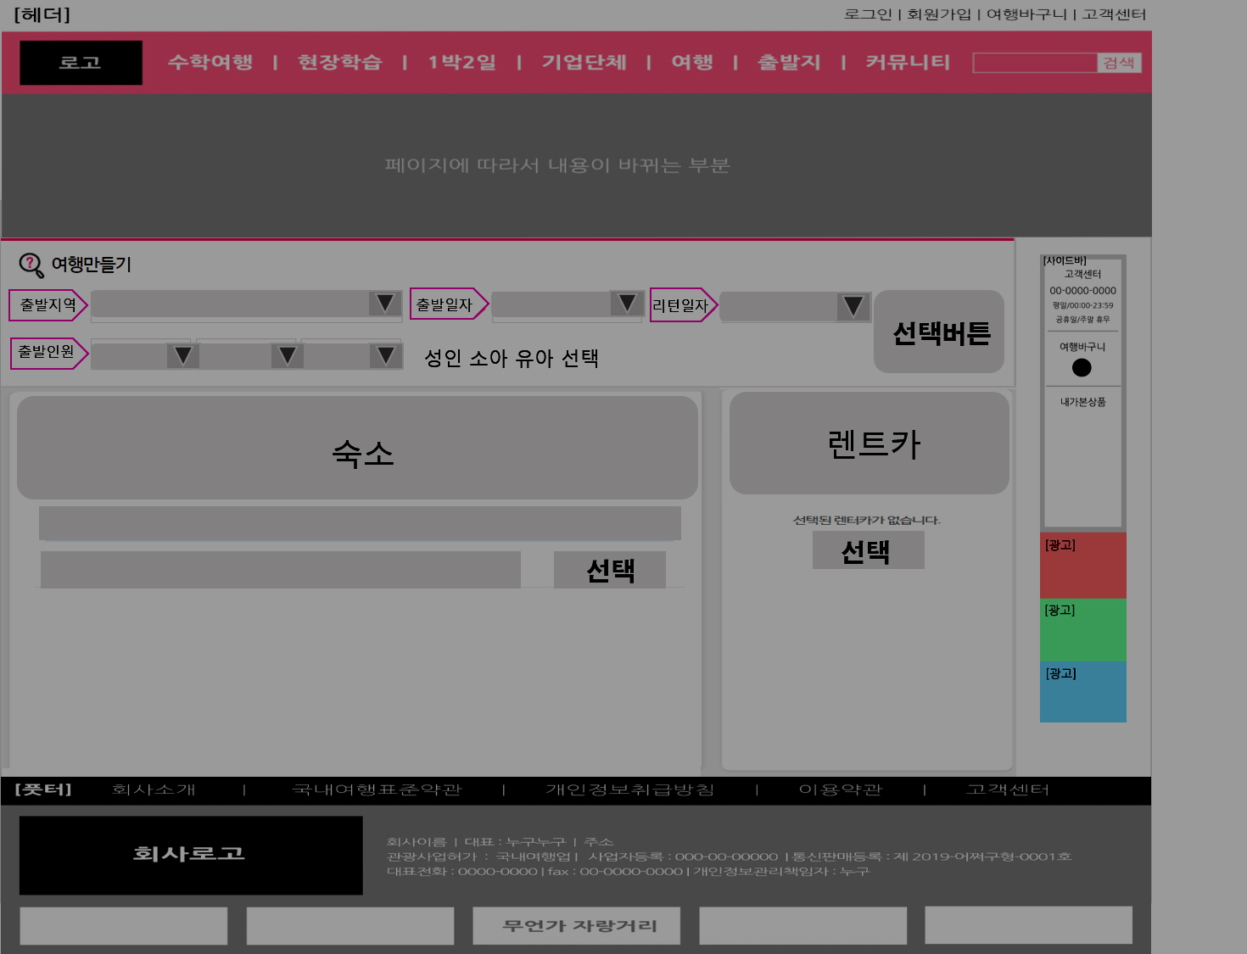
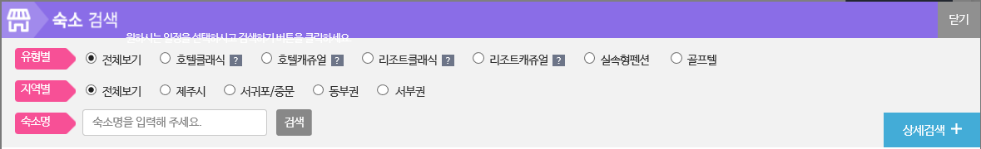
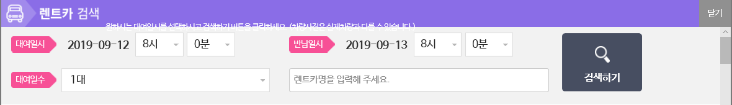
-여행 만들기 선택 페이지-
해당 조건을 설정 하여 선택
1에서 설정한 조건들에 맞는 상품들을 출력
해당상품 클릭 시 해당상품 선택하여 여행 만들기 페이지에 출력
1
내용에 따라 바뀔 수 있음
내용에 따라 바뀔 수 있음
2
3
상품이미지
렌트카
상품 제목 및 가격
선택
조건에 맞는 상품들 출력
조건에 맞는 상품들 출력

Slide 15
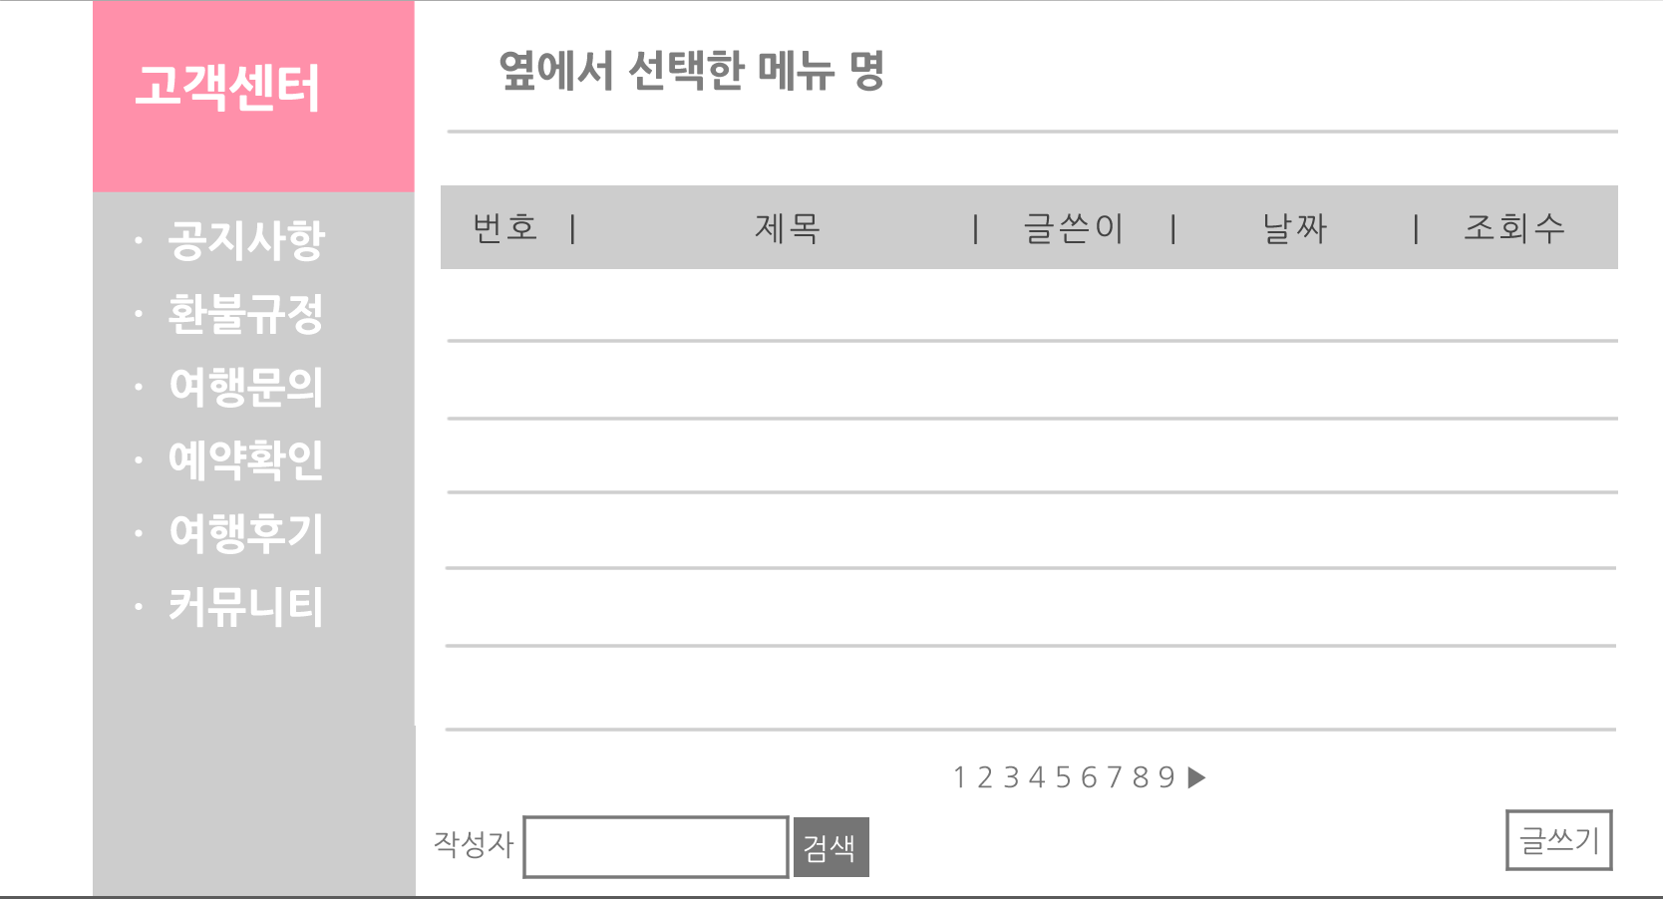
[커뮤니티창]
무슨 항목을 선택 하는지에 따라 바뀜.
검색은 항목선택해서
글쓰기를 누르면 글쓰기 폼으로 돌아 감.
작성자▼

Slide 16
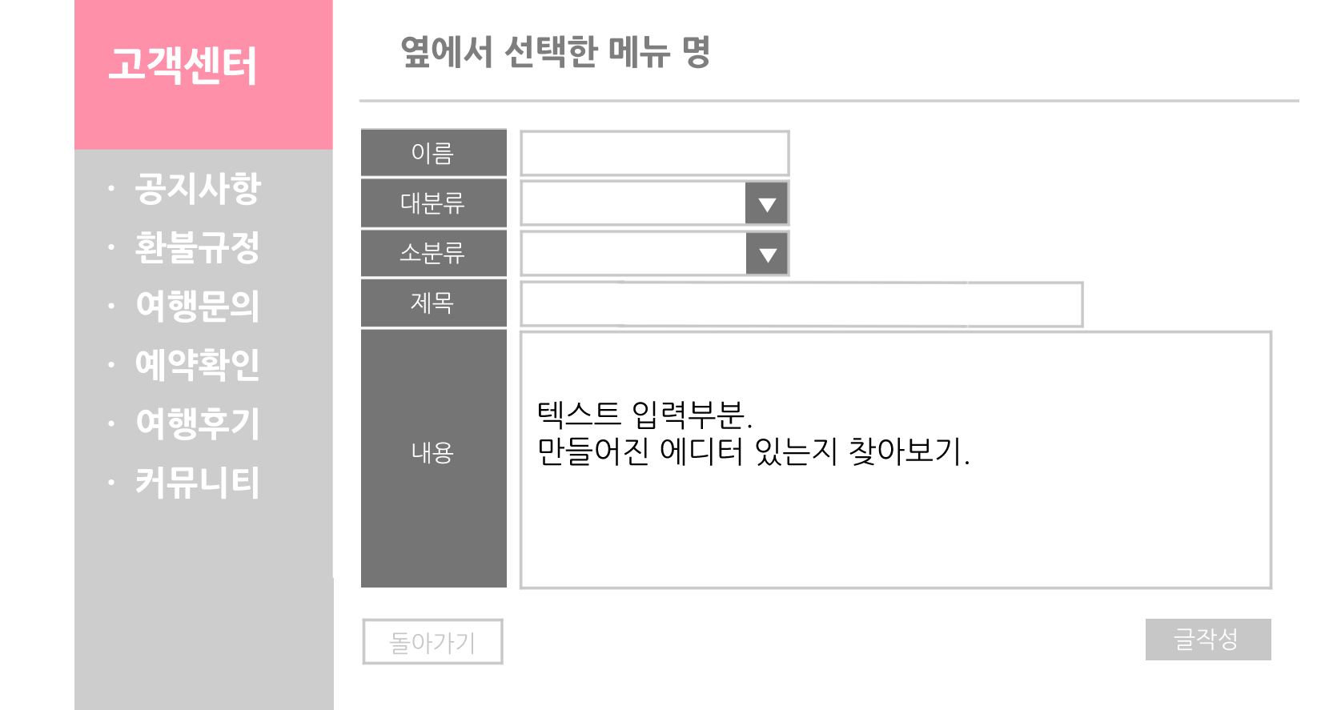
[커뮤니티 작성 폼]
작성자 이름.
대분류 소분류 만들어는 놨는데 .. 필요 없을 듯..
https://kmoonki.tistory.com/236 에서 에디터 골라서 쓰면 좋을 듯

Slide 17
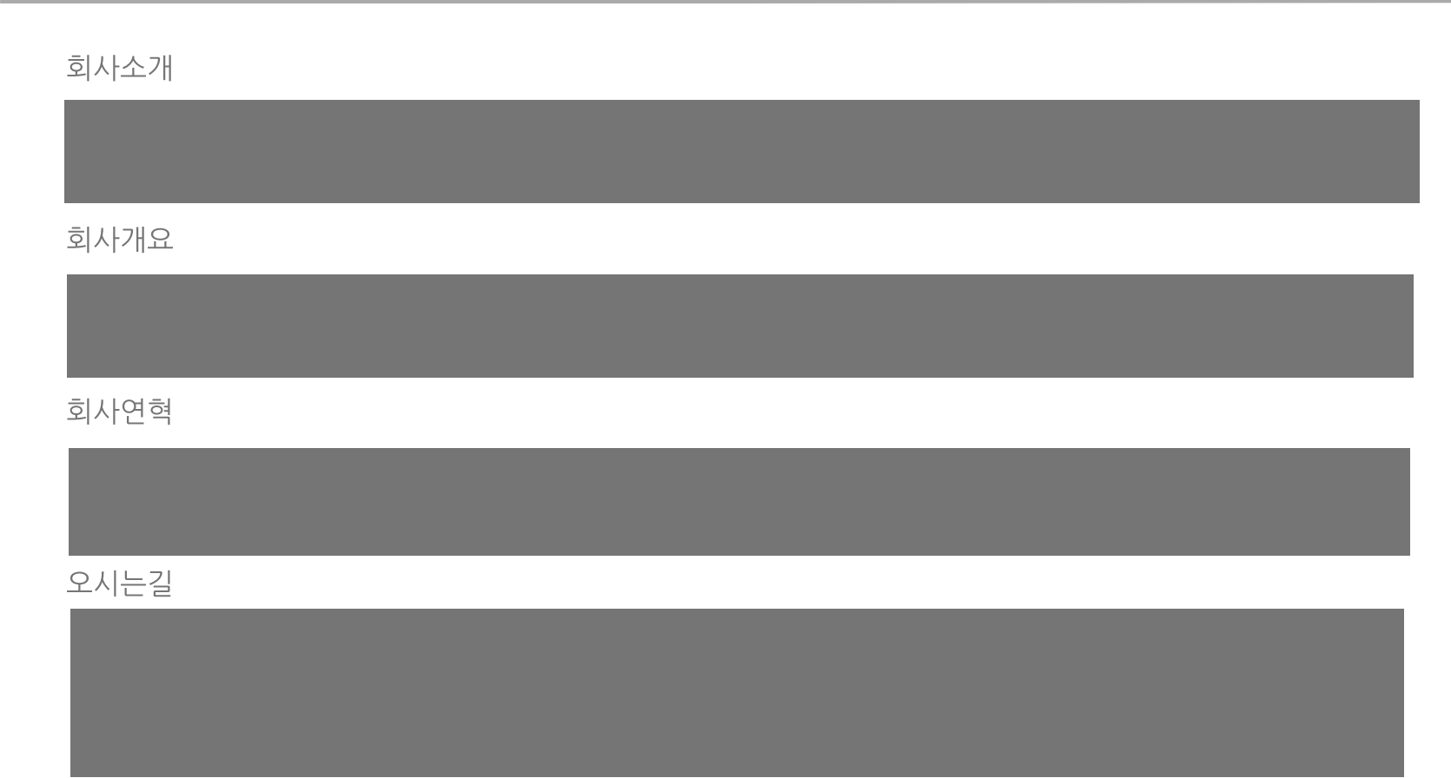
오시는 길 이미지 첨부

Slide 18
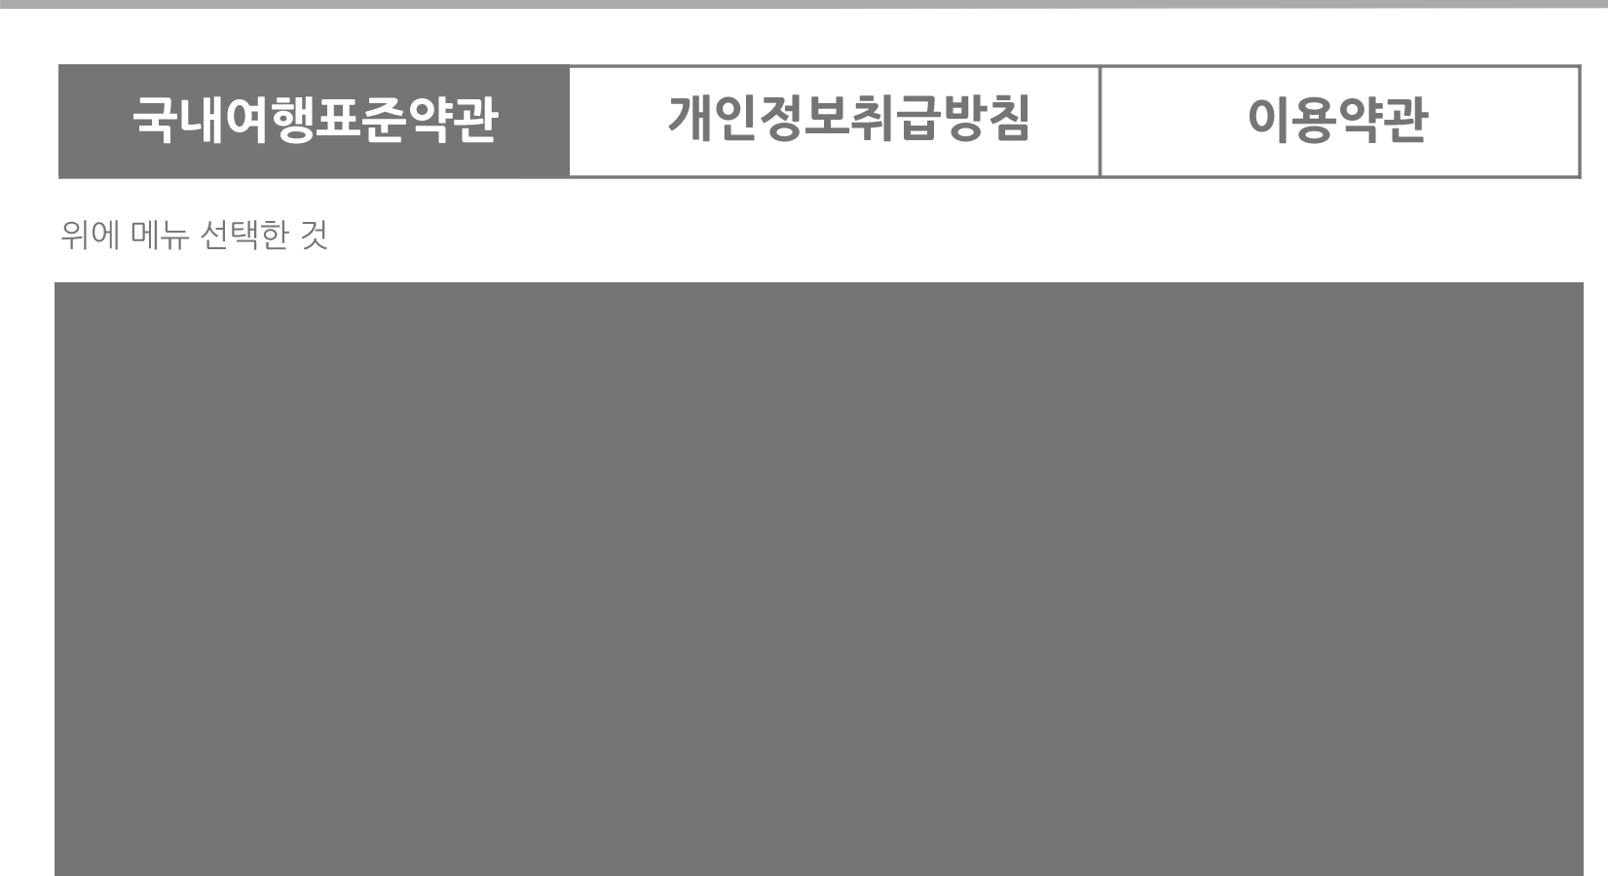
선택한 메뉴에 따라 바뀌는 이름
클릭한 부분 색 변경
풋터에서 선택한 것에 따라 페이지 변경.

